Slide 1
MĂNG NON
TOÁN 4

Slide 2
non
Ong
học
việc

Slide 3
Trong các phân số sau, phân số nào bằng phân số $\frac{1}{3}$ ?
A. $\frac{5}{15}$
B. $\frac{9}{6}$
C. $\frac{1}{6}$

Slide 4
Phân số $\frac{21}{21}$…………… 1
A. Bé hơn
B. Bằng
C. Lớn hơn

Slide 5
Phân số $\frac{31}{29}$ …………. 1
A. Bé hơn
B. Bằng
C. Lớn hơn

Slide 6
Phép chia …….. Được viết dưới dạng phân số $\frac{9}{15}$
A. 15 : 9
B. 9 : 15
C. 15 :15

Slide 7
MĂNG NON
TOÁN 4

Slide 8
01.
Khởi động

Slide 12
02.
Khám phá

Slide 13
Ví dụ 1:
Cho hai phân số $\frac{1}{4}$ và $\frac{3}{8}$ . Hãy tìm hai phân số có cùng mẫu số, và mỗi phân số tìm được bằng phân số đã cho.

Slide 14
Ví dụ:
Ta thấy:
$$\frac{1}{4}=$$
$$\frac{1 x 2}{4 x 2}$$
= $\frac{2}{8}$
$$\frac{1 x .?.}{4 x .?.}$$
$$\frac{2}{8}$$
$$\frac{3}{8}$$

Slide 15
Hai phân số và đã được quy đồng mẫu số thành hai phân số và .
8 gọi là mẫu số chung của hai phân số và
$$\frac{1}{4}$$
$$\frac{3}{8}$$
$$\frac{2}{8}$$
$$\frac{3}{8}$$
$$\frac{2}{8}$$
$$\frac{3}{8}$$
$$\frac{2}{8}$$
$$\frac{3}{8}$$

Slide 16
Ví dụ 2:
Quy đồng mẫu số hai phân số $\frac{2}{3}$ và $\frac{5}{12}$ .

Slide 17
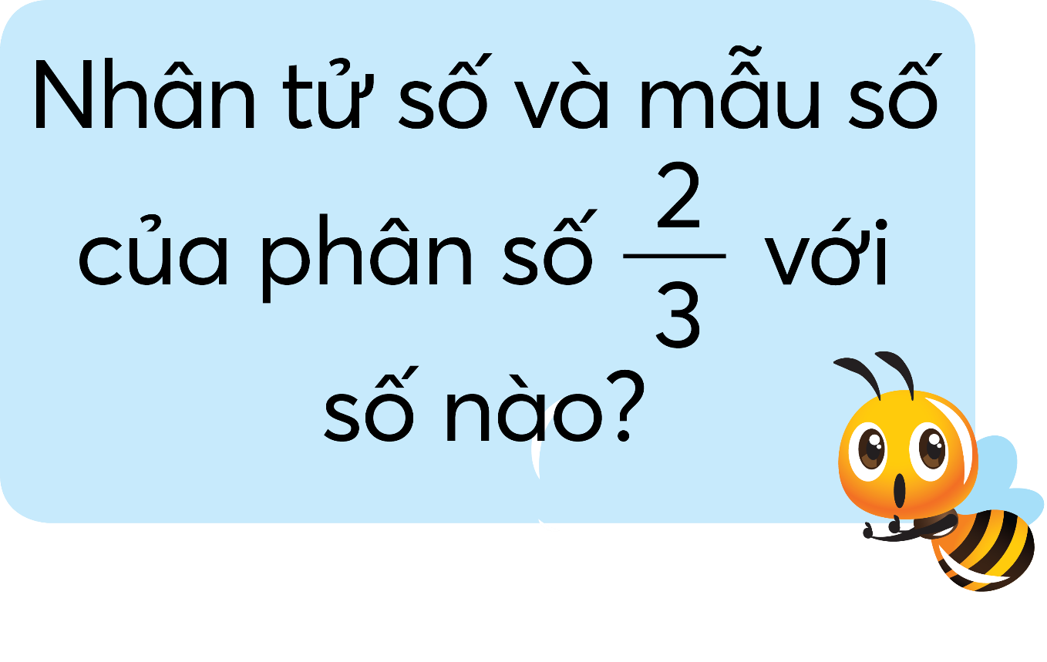
$$\frac{2}{3}$$
$$\frac{5}{12}$$
và
$$\frac{2}{3}=$$
$$8$$
$$\frac{2 x .?.}{3 x .?.}$$
= $\frac{.?.}{12}$
$$\frac{2 x 4}{3 x 4}$$

Slide 18
$$\frac{2}{3}$$
$$\frac{5}{12}$$
và
Quy đồng mẫu số hai phân số $\frac{2}{3}$ và $\frac{5}{12}$ được
$$\frac{8}{12}$$
$$\frac{5}{12}$$
$$và$$
$$\frac{2}{3}=$$
$$8$$
$$\frac{2 x .?.}{3 x .?.}$$
= $\frac{.?.}{12}$
$$\frac{2 x 4}{3 x 4}$$
12 gọi là mẫu số chung của hai phân số và
$$\frac{2}{3}$$
$$\frac{5}{12}$$

Slide 19
Quy đồng mẫu số
Thế nào là quy đồng mẫu số hai phân số?
Là làm cho mẫu số của các phân số đó bằng nhau mà mỗi phân số mới vẫn bằng phân số cũ tương ứng.

Slide 20
Cách quy đồng mẫu số các phân số
Khi quy đồng mẫu số hai phân số ta làm theo các bước sau:
Bước 1: Tìm mẫu số chung
Bước 2: Áp dụng tính chất cơ bản của phân số, viết phân số còn lại thành phân số có mẫu số là mẫu số chung.

Slide 21
03.
Thực hành

Slide 22
BÀI 1: Quy đồng mẫu số các phân số:
a) $\frac{3}{2}$ và $\frac{5}{6}$
$$\frac{3}{2}$$
= $\frac{3 x 3}{2 x 3}$
= $\frac{9}{6}$
Ta có:
Vậy quy đồng mẫu số hai phân số $\frac{3}{2}$ và $\frac{5}{6}$ ta được hai phân số $\frac{9}{6}$ và $\frac{5}{6}$.

Slide 23
BÀI 1: Quy đồng mẫu số các phân số:
b) $\frac{1}{3}$ và $\frac{5}{6}$
$$\frac{1}{3}$$
= $\frac{1 x 2}{3 x 2}$
= $\frac{2}{6}$
Ta có:
Vậy quy đồng mẫu số hai phân số $\frac{1}{3}$ và $\frac{5}{6}$ ta được hai phân số $\frac{2}{6}$ và $\frac{5}{6}$.

Slide 24
BÀI 1: Quy đồng mẫu số các phân số:
c) $\frac{2}{5}$ và $\frac{7}{10}$
$$\frac{2}{5}$$
= $\frac{2 x 2}{5 x 2}$
= $\frac{4}{10}$
Ta có:
Vậy quy đồng mẫu số hai phân số $\frac{2}{5}$ và $\frac{7}{10}$ ta được hai phân số $\frac{4}{10}$ và $\frac{7}{10}$.

Slide 25
04.
Dặn dò

Slide 26
Dặn dò
Làm các bài tập
Chuẩn bị bài sau “Quy đồng mẫu số các phân số (T2)”.

Slide 27
học
các
Chúc
em
tốt

Slide 28
BÀI SOẠN CỦA EM LAN HƯƠNG – 035.447.3852
KÍNH MONG QUÝ THẦY/ CÔ KHÔNG CHIA SẺ BÀI VÀO CÁC
HỘI NHÓM ZALO HAY FB, CÁC WEB.....
EM CHỈ GIAO DỊCH BẰNG DUY NHẤT 1 NICK FB : LAN HƯƠNG LINK FB: https://www.facebook.com/GADTLANHUONG0354473852
VÀ ZALO LAN HƯƠNG SĐT 0354473852.
MỌI GIAO DỊCH BẰNG NICK KHÁC ĐỀU LÀ MẠO DANH EM VÀ LỪA ĐẢO Ạ!
THẦY CÔ QUAN TÂM GIÁO ÁN ĐIỆN TỬ CHƯƠNG TRÌNH LỚP 5 MỚI VUI LÒNG KẾT BẠN NHẮN TIN QUA SỐ ZALO 0354473852
EM XIN CHÂN THÀNH CẢM ƠN! KÍNH CHÚC THẦY/CÔ DẠY TỐT Ạ!

